Slide 1
学ぼう！SＮＳのこと
まな エスエヌエス
おおさかふ しょうひせいかつ
作成 大阪府消費生活センター

Slide 2
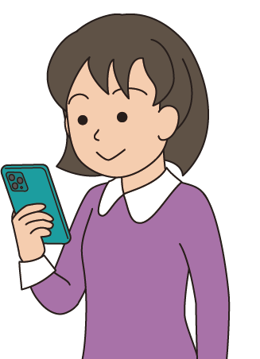
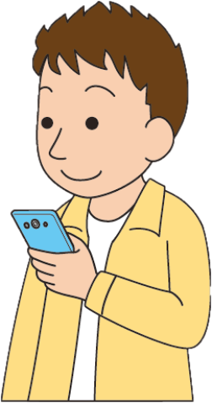
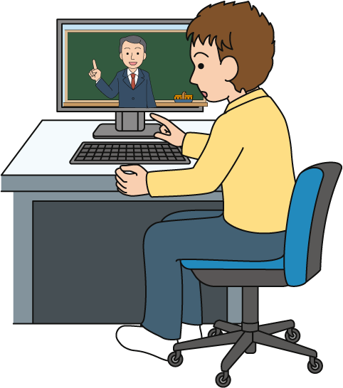
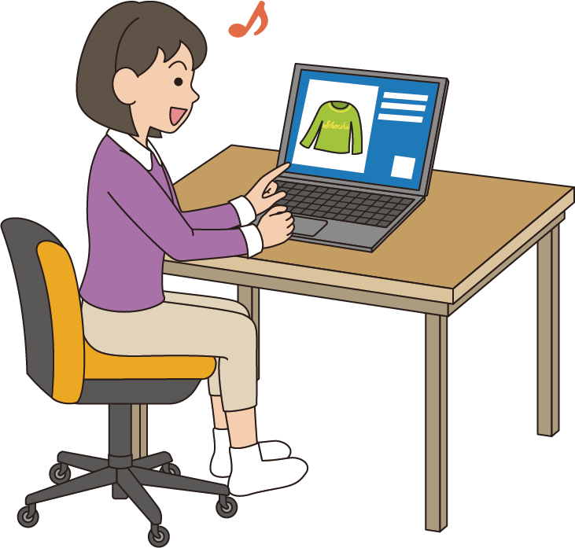
◆ インターネットってなんだろう？
情報収集
検索サービス
ニュース・ＳＮＳ
じょうほうしゅうしゅう
趣味・あそび
オンラインゲーム
音楽・動画視聴
電子コミック
しゅみ
けんさく
おんがく どうがしちょう
エスエヌエス
でんし
学び
オンライン授業
まな
買い物
日用品・衣服
食品・家具・家電
か もの
じゅぎょう
にちようひん いふく
しょくひん かぐ かでん
Notes:
パソコンやスマートフォンで、ゲームをしたり、ニュースを見たり、買い物をしたり、授業を受けたりといろいろなことができます。
こういったことができるのは、パソコンやスマートフォンが、日本だけでなく世界中の情報機器とネットワークでつながっていることで、情報のやりとりができるしくみになっているからです。

Slide 3
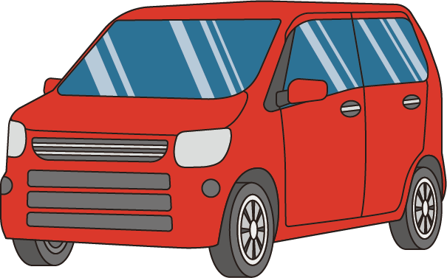
みぢか
◆ インターネットにつながる身近なもの
かでんせいひん
家電製品
ゲーム機
き
じどうしゃ
自動車
ほかにもいろいろあります
Notes:
身のまわりのものがインターネットにつながっていると、どこにいても操作ができます。
例えば、家電であれば外出先から帰宅時間に合わせてエアコンをつけるなどが、これにあてはまります。
ほかにも、ゲーム機や車、エアコン、電子レンジ、テレビなど、ネットにつながるものはいろいろあります。

Slide 4
◆ インターネットってなんだろう？ まとめとクイズ
ことば
あてはまる言葉をえらびましょう。
① インターネットでは、( 機械 ・ 情報 )を
やりとりすることができます
② ( 世界中 ・ 日本中 )のパソコンやスマートフォンを
つなげることができます
③ インターネットにつなぐことができるのは
パソコンやスマートフォン ( だけです ・ だけではありません )
きかい じょうほう
せかいじゅう にほんじゅう
Notes:
①インターネットでは、- 情報 -をやりとりすることができます
②- 世界中 - のパソコンやスマートフォンをつなげることができます
③インターネットにつなぐことができるのはパソコンやスマートフォン-だけではありません-
みなさんも毎日インターネットを使っていると思います。
いつ、どんな方法でインターネットをつなげていますか。
パソコンやスマートフォン以外でインターネットにつなげて使っている機器はありますか。
（例）
ゲーム機
テレビ(インターネット配信)

Slide 5
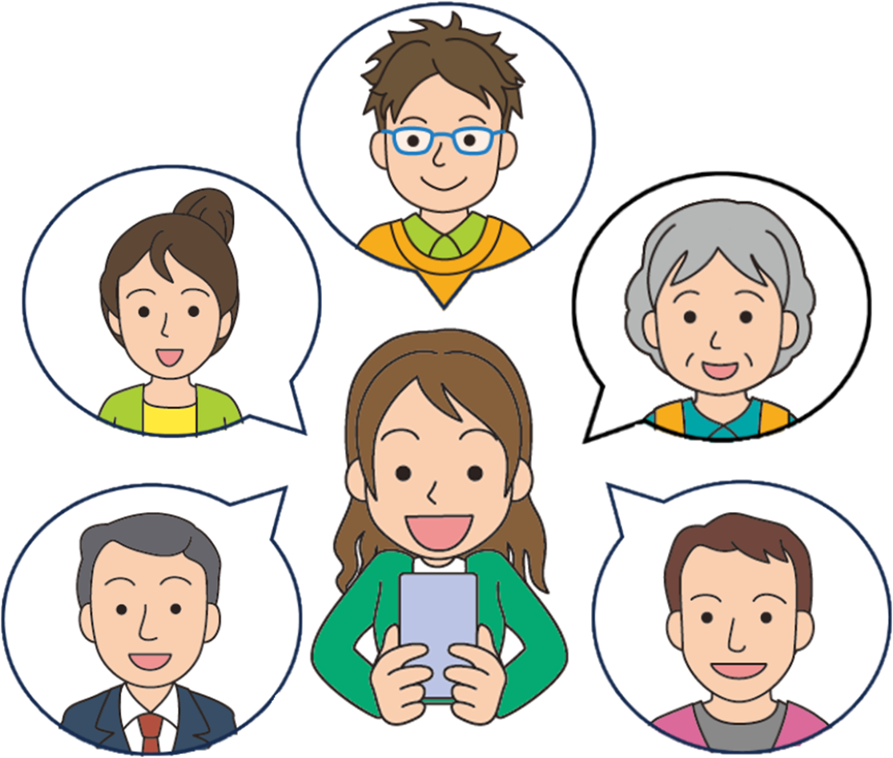
エスエヌエス
◆ SNSってなんだろう？
じょう
インターネット上で
友だちなどとメッセージのやりとりや
情報交換などができるしくみ
世界中の人ともつながることができます
とも
じょうほうこうかん
せかいじゅう ひと
エス
しゃかい
S…ソーシャル(社会)
N…ネットワーク(つながる)
S…システム(しくみ)
エヌ
エス
Notes:
SNSとは、インターネット上で友だちなどとメッセージのやりとりや情報交換などができるしくみです。
友だちだけでなく、世界中の人とつながることもできます。

Slide 6
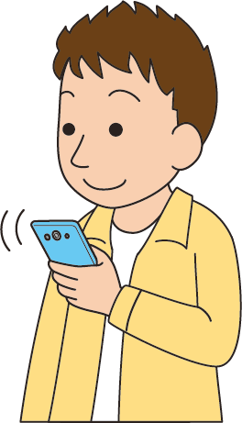
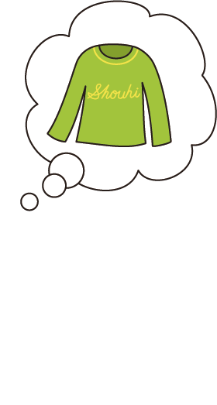
エスエヌエス なに
◆ SNSで何をする？
じょうほう しら
その1 情報やニュースなどを調べる
よいところ（メリット）
値段はいくら？
ねだん
音声でも(しゃべっても)検索できるよ
おんせい
けんさく
人気の色は何色？
にんき いろ なにいろ
この服、欲しいなぁ
どこで売ってるの？
ふく ほ
う
知りたいことをその場ですぐに調べられる
し ば しら
Notes:
例えばTシャツがほしいと思ったとき、お店に出かけて行って探すこともできますが、インターネットなら、いつでもどこでも調べることができます。

Slide 7
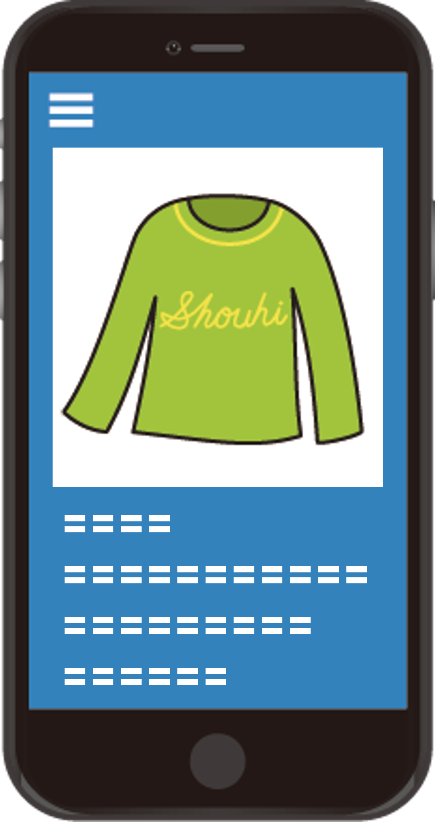
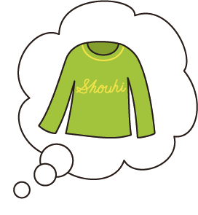
エスエヌエス なに
じょうほう しら
◆ SNSで何をする？
その1 情報やニュースなどを調べる
値段は3,500円です
ねだん えん
てん
はんばい
「○△◇」の××店で
販売しています
1番人気は黄緑色です
ばん にんき きみどりいろ
知りたい情報をその場で調べることができる
し じょうほう ば しら
Notes:
インターネットで調べると、その場で流行のデザインや色を知ることができ、また、実物を見たいと思ったときに、売っているお店の場所を調べることもできます。
気に入った商品があれば、インターネットから買うこともできます。

Slide 8
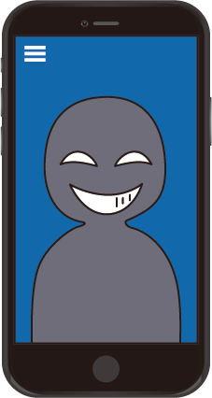
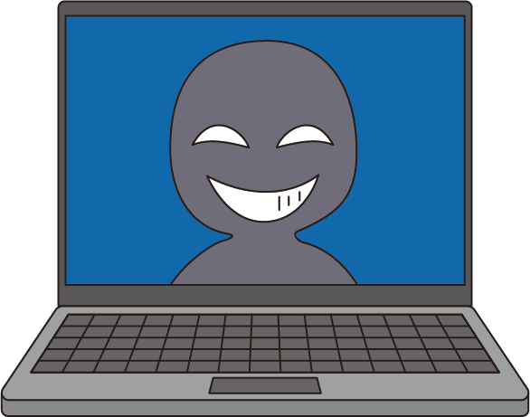
エスエヌエス なに
◆ SNSで何をする？
じょうほう しら
その1 情報やニュースなどを調べる
たいしょほう
よくないところ（デメリット）と対処法
かご だいじしん
トイレットペーパーが
販売中止になるって
3日後に大地震が
くるらしいよ
はんばいちゅうし
うわさ話やウソの情報もあるよ
ばなし じょうほう
どこからの情報か、だれが発信したのかを確認しよう
じょうほう はっしん かくにん
Notes:
世界中の人が利用しているSNSでは、たくさんの情報を得ることもできますが、ただのうわさ話であったり、ウソの情報も流れています。
流れている情報のすべてが正しいわけではありません。
その情報を出しているところ、情報を出している人は信用できるのか、その人が他にどんな情報を出しているのかを確認して判断することが大切です。
SNSに流れていた情報を確認する例
・割引セール・・・ブランドの公式ページ、会場になる商業施設や百貨店などの公式サイト
・地震の被害や台風の予測・・・気象庁の地震情報や台風予測

Slide 9
エスエヌエス なに
◆ SNSで何をする？
とも
その２ 友だちとつながる
よいところ（メリット）
どこにいても 連絡がとれるね
れんらく
とお ひと
れんらく
遠くの人とも 連絡がとれるね
きゅうじつ
れんらく
休日でも
連絡がとれるね
遠くにいても、連絡が取れる
とお れんらく と
Notes:
学校が休みときや遠くへ引っ越してしまった友だちとSNSで会話ができたり、同じ趣味の人とつながってSNSで情報交換をすることも可能です。

Slide 10
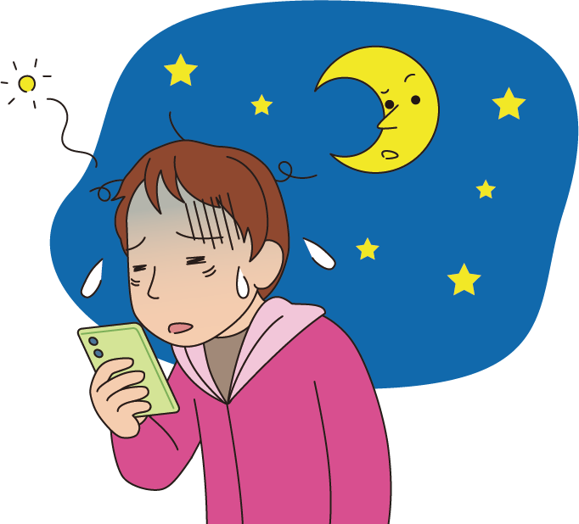
エスエヌエス なに
◆ SNSで何をする？
とも
その２ 友だちとつながる
たいしょほう
よくないところ（デメリット）と対処法
夜遅いのに
やめられない
よる おそ
寝る時間がなくなって
体調が悪くなることもあるよ
ね じかん
たいちょう わる
学校でもボーっとしてしまう
朝起きられない
がっこう
あさ お
友だち同士で「何時までにする」などルールを決めよう
とも どうし なんじ き
Notes:
しかし、グループでの会話が盛り上がっているときにSNSから離れることができず、お風呂に入る時間や宿題をする時間も取れずに、夜遅くまでやめられなくなることもあります。
そうなると、寝不足で体調が悪くなり、イライラして、学校の友だちと気まずくなってしまうかもしれません。
そうならないよう、みんなでSNSを使うときのルールを決めましょう。
（例）
「19時から20時まで」など、時間を決める
「今からお風呂なので、また明日ね」など、事情を伝えて離れる

Slide 11
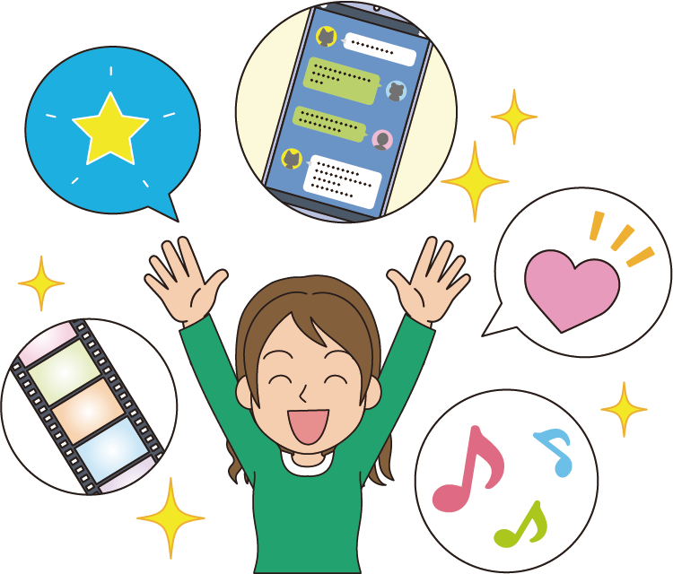
エスエヌエス なに
◆ SNSで何をする？
どうが しゃしん おんがく たの
その3 動画・写真や音楽を楽しむ
よいところ（メリット）
気に入ったものに コメントもできるよ
き い
動画・写真や音楽を
いつでも楽しめるよ
どうが しゃしん おんがく
たの
自分の写真や動画も
投稿できるよ
じぶん しゃしん どうが
とうこう
好きなものが同じ人に「いいね」や「シェア」したり、
自分が撮った写真や作った動画をたくさんの人に見てもらえるよ
す おな ひと
じぶん と しゃしん つく どうが ひと み
Notes:
SNSで好きな音楽を聴いたり、ゲームを楽しんだり、おもしろい動画を見たりするのは、楽しいものです。
「この曲が好き」「こんなかわいい動画見つけた」と友だちとも楽しい会話がはずむことでしょう。
自分の撮った写真や作った動画などをたくさんの人に見てもらうこともできます。

Slide 12
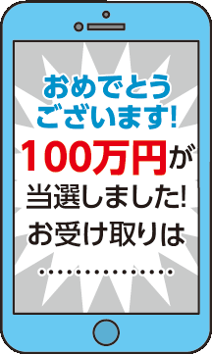
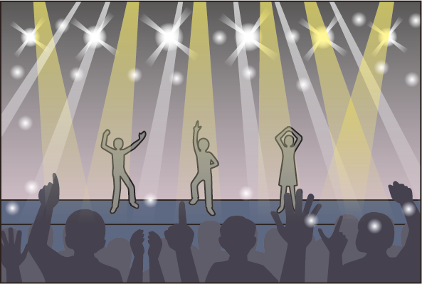
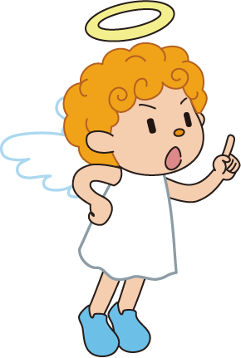
エスエヌエス なに
◆ SNSで何をする？
どうが しゃしん おんがく たの
その3 動画・写真や音楽を楽しむ
たいしょほう
よくないところ（デメリット）と対処法
テレビ番組などを動画で撮影してSNSに投稿する
ばんぐみ どうが さつえい エスエヌエス とうこう
ばっきん
罰金
購入した本や雑誌の内容を写真で撮って共有する
こうにゅう ほん ざっし ないよう しゃしん と きょうゆう
動画・写真・音楽・書籍など全てに「著作権」があるよ
作った人に言わずに勝手に投稿するのは犯罪になり、
罰金を取られたり、逮捕される可能性もあるよ
どうが しゃしん おんがく しょせき すべ ちょさくけん
つく ひと い かって とうこう はんざい
はんざい
犯罪
ばっきん と たいほ かのうせい
Notes:
楽曲やマンガ、写真、映画など、作品には、「著作権」というものがあります。
「著作権」とは、自分の考えや気持ちを作品として表現したもの「著作物」を創作した人「著作者」に対して、法律によって与えられる権利のことです。
マンガや音楽を投稿するときに使っていいのは自作のものや、「使ってもよい」と認められているものだけです。

Slide 13
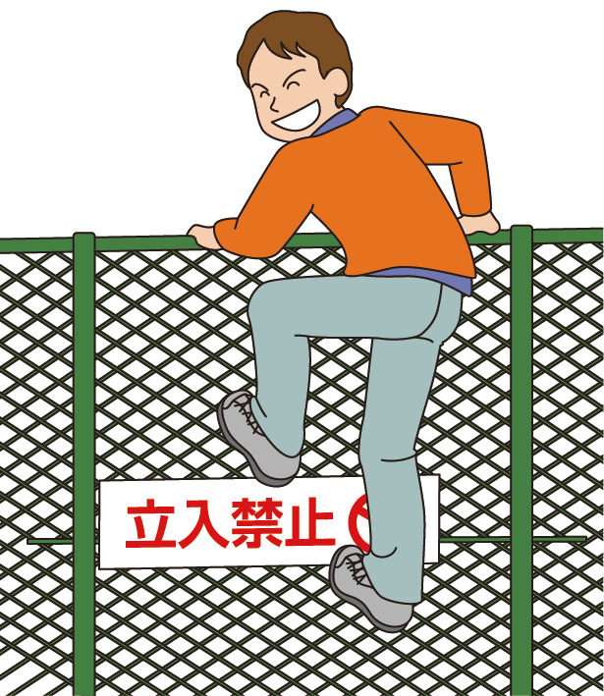
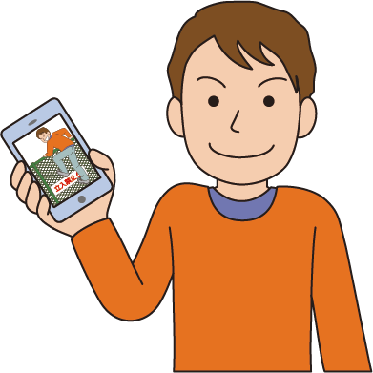
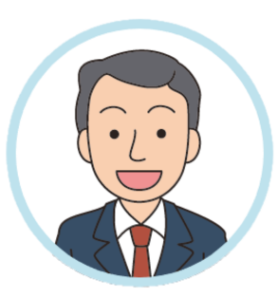
エスエヌエス なに
◆ SNSで何をする？
どうが しゃしん おんがく たの
その3 動画・写真や音楽を楽しむ
たいしょほう
よくないところ（デメリット）と対処法
わる
しゃしん どうが
悪ふざけやいたずらの
写真・動画は
いつまでも消えずに
残ってしまいます
き
のこ
一度広がってしまった写真・動画を全部消すことはできないよ
いちど ひろ しゃしん どうが ぜんぶ け
知らない人に見られて困ることを投稿しちゃダメだよ
し ひと み こま とうこう
Notes:
SNSを友だち同士しか見られない設定で公開しても、その友だちの友だちに見られることはないでしょうか？
一度、インターネット上に投稿したものは、簡単に広がってしまいます。
自分のスマートフォン上のデータや投稿を消しても、他の人に広がった投稿が消えるわけではなく、インターネット上で残り続けることから「デジタルタトゥー」と呼ばれています。
また、本名でなく匿名で投稿しても、個人情報を特定されることがあります。
誰かに迷惑をかける行為をした場合は罪に問われたり、損害賠償請求といって、お金を請求されることもあります。
インターネット上に写真などが残っていると名前を検索するだけで「悪ふざけをした写真」が出てきて、将来、就職しようとしても、会社に雇ってもらえないなど、悪影響が出る可能性があります。

Slide 14
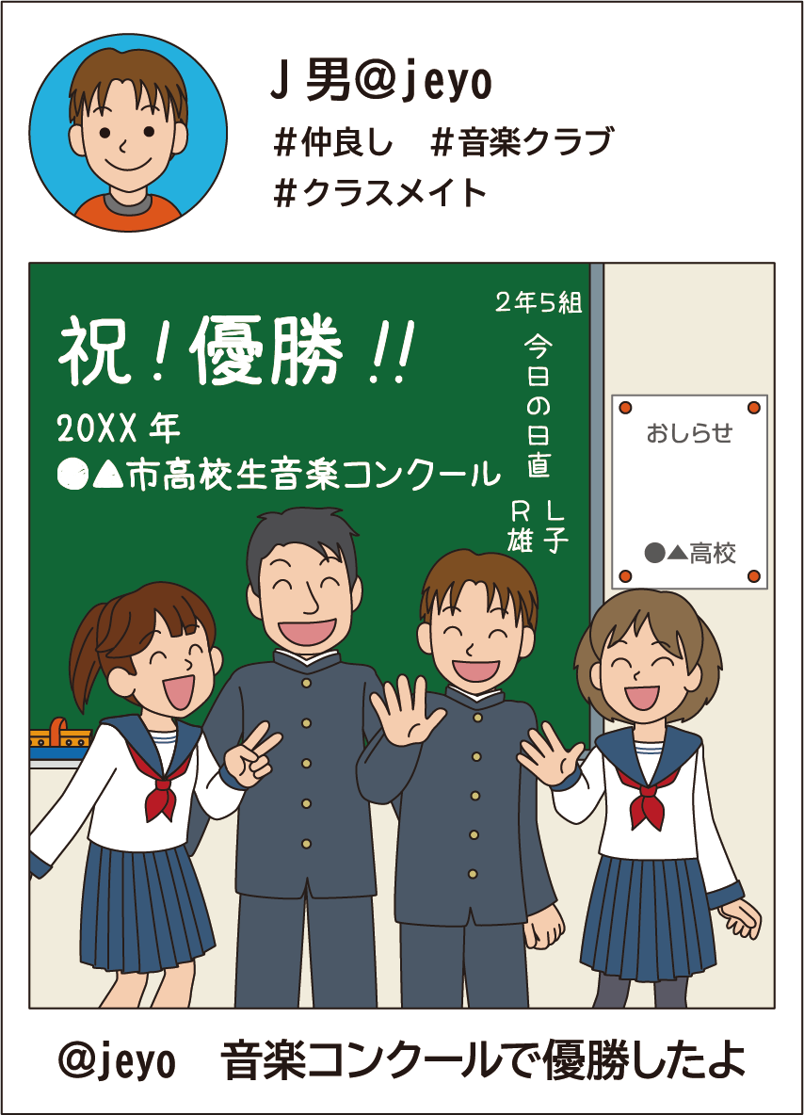
こじん じょうほう
◆ 個人情報
お
おんがく
とも
こんなことが起きたよ
ゆうしょう きねん
と しゃしん
エスエヌエス とうこう すうじつご
し ひと あと
こえ
音楽コンクールに優勝した記念に
クラスの友だちと撮った写真を
SNSに投稿した数日後・・・
知らない人に後をつけられたり
声をかけられたりしました
しゃしん こじんじょうほう
この写真からどんな個人情報が
わかってしまったでしょうか
Notes:
何気なくインターネットに投稿したことで、大変な問題になったことを紹介します。
音楽コンクールで優勝したことがうれしくて、J男がSNSへ投稿したところ、帰り道に知らない人に後をつけられたり、声をかけられたりしました。
なぜ個人情報が漏れてしまったのかを考えてみましょう。

Slide 15
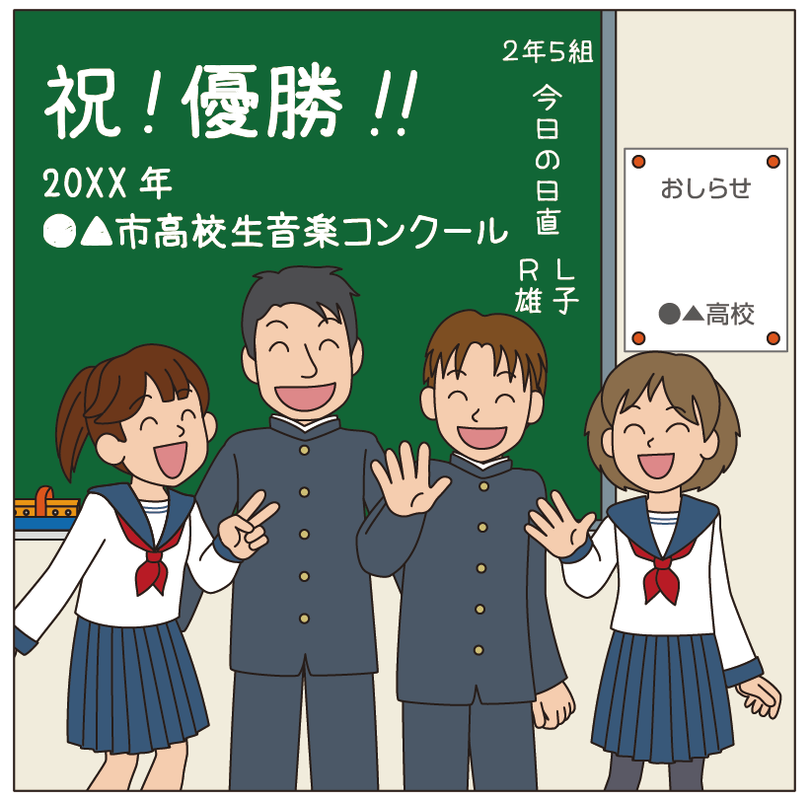
しゃしん こじん じょうほう
写真には、たくさんの個人情報がのっています
がくねん
学年・クラス
しょぞく
所属している
クラブ
がっこうぎょうじ よてい
学校行事の予定
こじんめい
個人名
す
ちいき
住んでいる
地域
がっこうめい
学校名
じぶん
とも じょうほう
し
自分だけでなく
友だちの情報まで
知られてしまった！
ぜんいん かお
全員の顔
Notes:
写真を投稿するときは、自分の情報だけでなく、いっしょに写っている人の情報も守る必要があります。
顔や住んでいるところ、学校名がわかるようなものはぼかしを入れる、スタンプでかくすなどをして、どこに住んでいるか、どの学校に通っているか、そして誰かなどがわからないようにしましょう。
また、最近のカメラは非常に高性能です。
この写真の中であれば、後ろの壁に貼ってある「おしらせ」なども、拡大して読めることがあります。
ほかにも人の後ろに窓があれば、窓の外の景色から、写真を撮った場所がわかることもあります。

Slide 16
エスエヌエス なん
◆ SNSって何だろう？ まとめとクイズ
エスエヌエス か ただ
SNSについて書かれています。正しいものすべてに〇をつけましょう
① 調べれば、知りたい情報がわかる ( )
② インターネットの情報はすべて信用してよい ( )
③ 自分のお気に入りなら、絵でも写真でも投稿してよい ( )
④ 学校名や名前などがわかるものは写らないようにする ( )
しら し じょうほう
じょうほう しんよう
じぶん き い え しゃしん とうこう
がっこうめい なまえ うつ
Notes:
① 調べれば、知りたい情報がわかる ( ○ )
単語を入力すれば、ほとんどの場合、関連した情報が出てきます。
② インターネットに出ている情報はすべて信用してよい( )
ただのうわさであったり、ウソの情報も流れています。(スライド8)
情報が正しいかどうかを見極める必要があります。
流れいる情報のすべてが正しいわけではありません。
その情報を出しているところ、情報を出している人は信用できるのか、その人が他にどんな情報を出しているのかを確認して判断することが大切です。
③ 自分のお気に入りなら、絵でも写真でも投稿してよい ( )
作品には、「著作権」というものがあります。(スライド12)
作った人に言わずに勝手に投稿するのは犯罪になり、罰金を取られたり、逮捕されてしまうこともあります。
④ 学校名や名前などがわかるものは写らないようにする ( ○ ) 名札だけでなく、教室に貼られた予定表、窓の外の景色などからもあなたのいる場所がわかることがあります。

Slide 17
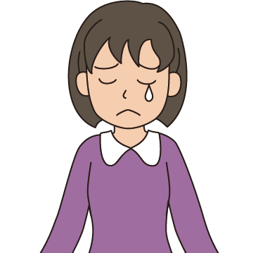
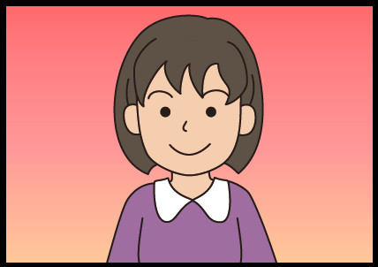
◆ メッセージ
その１ メッセージのやりとりで
きょう かみ け き
今日、髪の毛切ってきたの！
まえ
前よりかわいくない
かな きも
にあ
悲しい気持ち
似合ってないってこと？ひどい
思ってもいなかった伝わり方で、相手を傷つけてしまうかも・・・
おも つた かた あいて きず
Notes:
文章だけのやりとりで自分の気持ちを正しく伝えるのは難しいことです。
言葉が思い通りに伝わらなかったり、何気ない言葉で傷つけたりしてしまうことがあります。
自分の思いがうまく相手に伝わらず、トラブルになることを防ぐためには、どうしたらよいか考えてみましょう。

Slide 18
◆ メッセージ
その１ メッセージのやりとりで
きょう かみ け き
今日、髪の毛切ってきたの！
まえ
前よりかわいくない（*^ω^*）?
きも
うれしい気持ち
絵文字や顔文字、スタンプを使うと、より気持ちが伝わりやすくなるよ
えもじ かおもじ つか きも つた
Notes:
文章に絵文字や顔文字、スタンプなどをつけるだけで相手に、よりわかりやすく気持ちや言葉の意味が伝わるようになります。

Slide 19
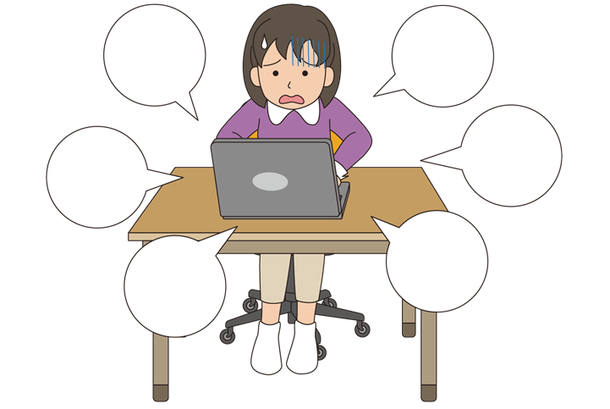
◆ メッセージ
かる きも わるぐち か
その2 軽い気持ちで悪口を書いたら
き
消えろ
キライ
うざい
バカ
あほ
ブス
何気ない一言で「加害者」にも「被害者」にもなるから気を付けよう
なにげ ひとこと かがいしゃ ひがいしゃ き つ
Notes:
ほかの人が書いているからと、軽い気持ちで悪口を書き込むのはよくないことです。
ほかの人が書いている悪口を広めることも同じです。
「本名ではないから」「顔が見えないから」といって何をしてもよいわけではありません。

Slide 20
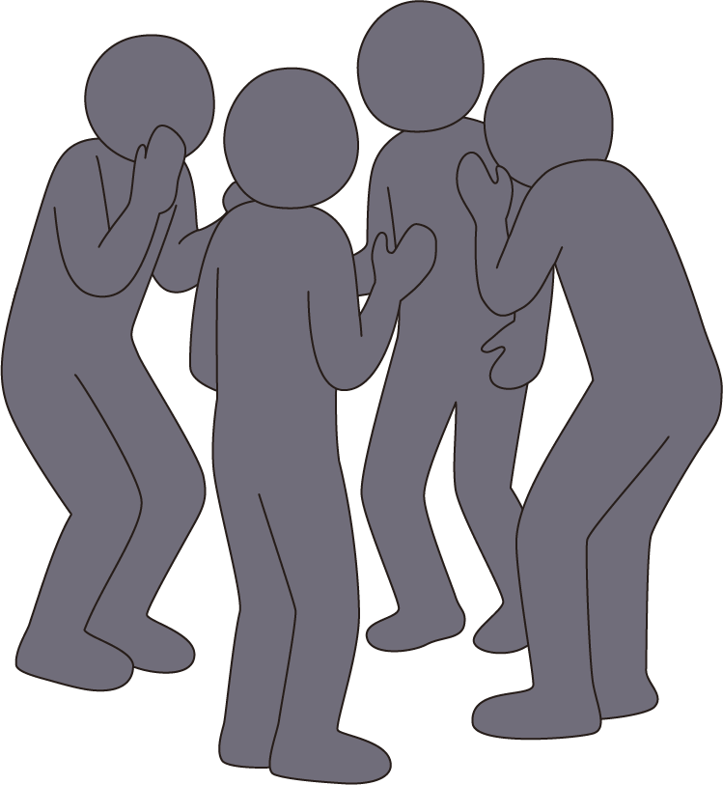
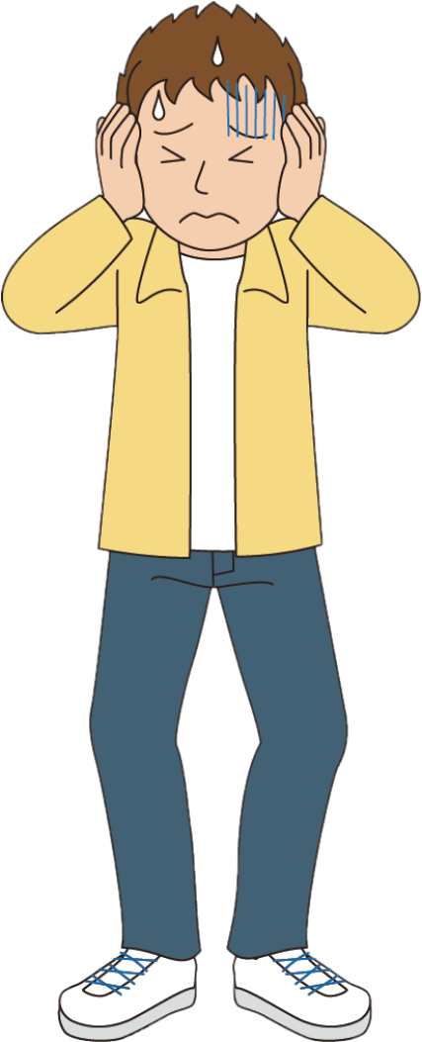
◆ メッセージ
かる きも わるぐち か
その2 軽い気持ちで悪口を書いたら
人を傷つけたことで、罪に問われることもあるよ
直接、相手に言えないような言葉や悪口は
絶対にネットに書いてはいけないよ
ひと きず つみ と
ちょくせつ あいて い ことば わるぐち
ぜったい か
Notes:
また、書かれた人はみんなから攻撃されているような気持ちになります。
その人を傷つけてしまったことで、書き込んだ人が罪に問われる可能性もあります。
悪口をネットに書き込むのは絶対にやめましょう。
スライド13でも書いていますが、一度ネットに書き込んだ言葉や文章は簡単には消すことができません。
だれが投稿しているかわからない書き込みでも、情報開示請求が認められれば投稿者の特定は可能です。

Slide 21
◆ メッセージ まとめとクイズ
い ことば ことば
言われてうれしい言葉は？うれしくない言葉は？
ア． やさしいね
ウ． まじめだね
オ． おもしろいね
言われてイヤな言葉は人それぞれ。コメントに使うときは、
相手がイヤな気持ちにならないかをよく考えて選びましょう
イ． おとなしいね
エ． よく気がつくね
カ． がんばってるね
き
い ことば ひと つか
あいて きも かんが えら
Notes:
この中で言われてうれしい言葉とうれしくない言葉はどれですか？
ア．やさしいね
イ．おとなしいね
ウ．まじめだね
エ．よく気がつくね
オ．おもしろいね
カ．がんばってるね
言われてイヤな言葉は人それぞれです。
コメントに使うときは、相手がイヤな気持ちにならないかをよく考えて選びましょう。

Slide 22
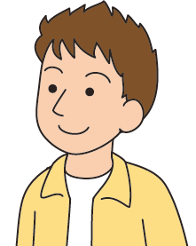
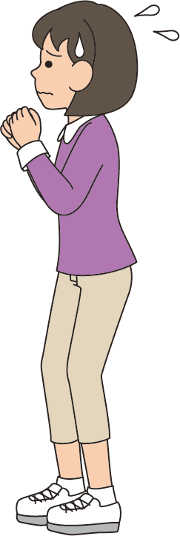
◆ メッセージ まとめとクイズ
ちょくせつ
直接あやまる
かお ひょうじょう
こえ あか こえ
ふんいき
もういいよ
顔の表情…にこやか
声…明るい声
雰囲気…やさしい
きのう
昨日はごめんね
おこ
ゆる
こんど き つ
怒ってないみたいだから
許してくれたみたい
今度から気を付けよう
Notes:
同じ言葉でも、直接会話で伝える場合とメッセージのように文章だけで伝える場合では、相手の受取り方が変わってしまうことがあります。
直接話しているときには、顔の表情や声、雰囲気などから「楽しんでいる」「喜んでいる」「怒っている」「悲しんでいる」など伝わります。

Slide 23
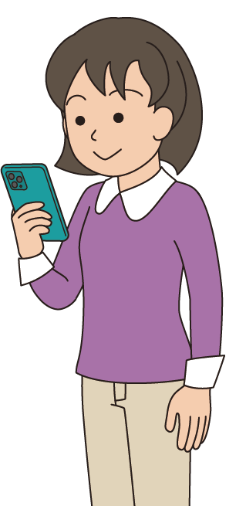
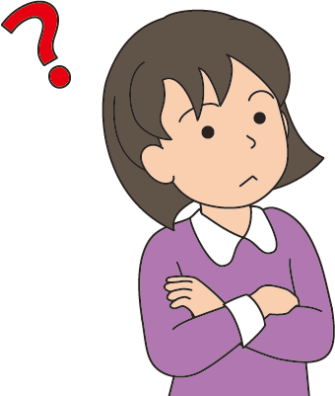
◆ メッセージ まとめとクイズ
メッセージであやまる
かお ひょうじょう こえ ふんいき
顔の表情 ・ 声 ・ 雰囲気
↓
わからない
昨日はごめんね
きのう
おこ
ゆる
まだ怒ってるのかな？
もう許してくれてるのかな？
もういいよ
ちょくせつ つた ぶんしょう
あいて きも つた
直接、伝えるときよりも、文章だけのときは
相手に気持ちが伝わりにくくなるよ
Notes:
しかし、メッセージのように文章だけの場合だと顔の表情・声・雰囲気がわからないため、どんな気持ちで言っているのか、どう思ったのかがわからず相手に気持ちが伝わりにくくなります。
相手にまちがった伝わり方をしないように気を付ける必要があります。

Slide 24
◆ メッセージ まとめとクイズ
△△
（バスケットボール選手）
せんしゅ
きょう しあい ま
今日の試合負けてしまいました
せんしゅ しあい ま エスエヌエス か
せんしゅ せ
せんしゅ せ か こ おも
バスケットボールの△△選手が試合に負けたことをSNSに書くと
「△△のせいだ」・「△△の失敗がなかったら勝てた」と、
△△選手を責めるコメントがたくさんありました。
自分も△△選手のミスがなければ、勝てたと思っていたので、
△△選手を責めるコメントを書き込もうと思います。
しっぱい か
じぶん せんしゅ か おも
か こ か こ
1.書き込んでもよい 2.書き込んではいけない
Notes:
今までの話を聞いて、こういうときにはどうしたらいいか考えてみましょう。
バスケットボールの△△選手が試合に負けたことをSNSに書くと
「△△のせいだ」・「△△の失敗がなかったら勝てたのに」と、 △△選手を責めるコメントがたくさんありました。
自分も△△選手のミスがなければ勝てたと思っていたので、 △△選手を責めるコメントを書き込もうと思います。
1.書き込んでもよい
2.書き込んではいけない
答えは2。
ほかの人が書いているからと、いっしょになって個人を責める言葉を送ってはいけません。
相手を傷つける可能性がある言葉を送らないようにしましょう。

Slide 25
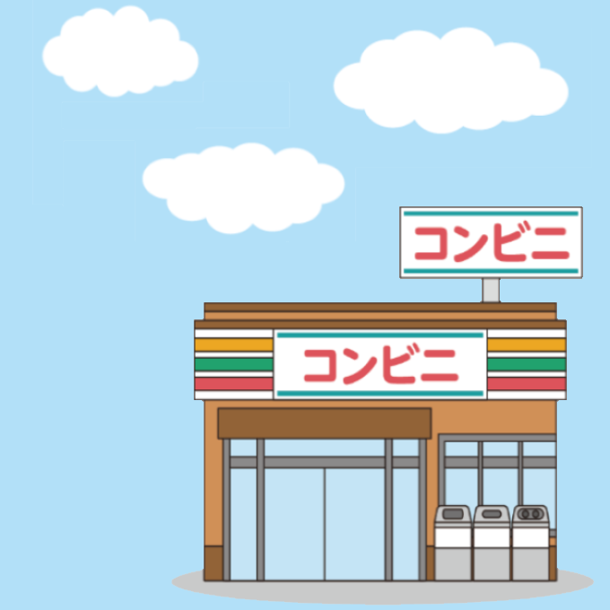
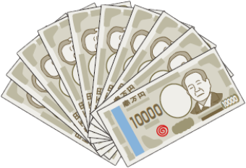
ばなし
◆ もうけ話
その1 アルバイトをするつもりが
しょしんしゃ こうこうせい オーケー
ぼしゅう
初心者・高校生OK！
カンタンなお仕事
アルバイト募集
しごと
こうこうせい オーケー
☆ 高校生OK ☆
☆ 時給1,200円 ☆
☆ 週2日4時間以上 ☆
じきゅう えん
にち まんえん
1日10万円
しゅう か じかん いじょう
う
レジ打ち
商品陳列 など
ダイレクトメッセージで
身分証を送って応募できます
しょうひんちんれつ
みぶんしょう おく おうぼ
てん でんわ
コンビニ○○店 電話：XX-XXXX-XXXX
エスエヌエス こうこく み
SNSでアルバイトについての広告を2つ見つけました
Notes:
アルバイトや仕事を探しているときも、トラブルに巻き込まれるきっかけがあります。
SNSでアルバイトについてのこのような広告を2つ見つけました。

Slide 26
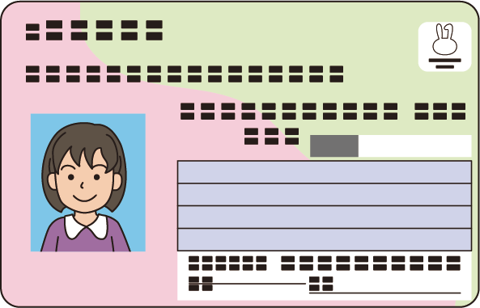
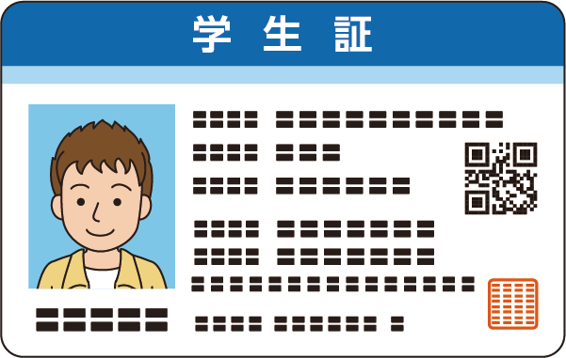
ばなし
◆ もうけ話
その1 アルバイトをするつもりが
しょしんしゃ こうこうせい オーケー
初心者・高校生OK！
カンタンなお仕事
きゅうりょう たか ほう おうぼ
給料が高い方のアルバイトに応募すると…
しごと
がくせいしょう
マイナンバーカード ・ 学生証
など
身分証の写真を送るよう指示されました
にち まんえん
1日10万円
ダイレクトメッセージで
身分証を送って応募できます
みぶんしょう しゃしん おく しじ
みぶんしょう おく おうぼ
Notes:
どちらのアルバイトに応募するか迷ったのですが、給料の高いアルバイトに応募することに決めました。
すると、応募先からマイナンバーカードか学生証の写真を送るようにと連絡がありました。

Slide 27
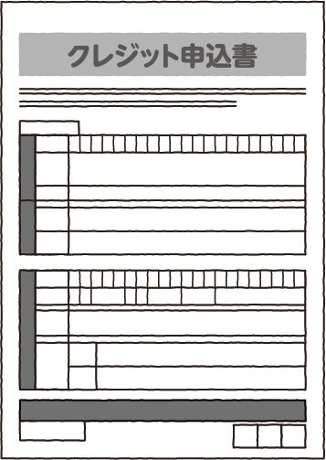
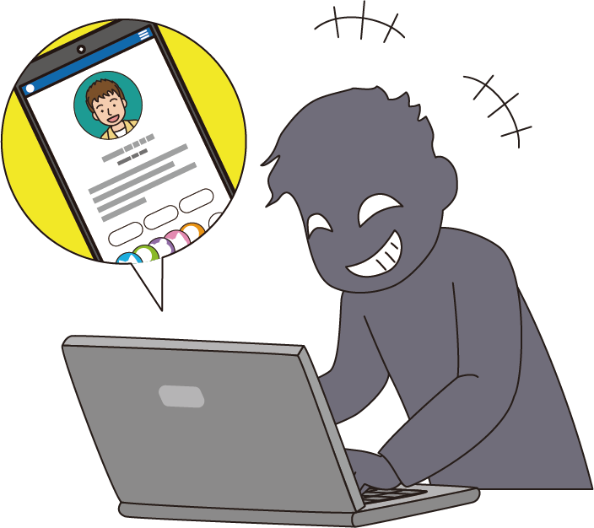
ばなし
◆ もうけ話
その1 アルバイトをするつもりが
おうぼ がくせいしょう
みぶんしょう しゃしん おく しじ
アルバイトに応募して、マイナンバーカードや学生証などの
身分証の写真だけを送るように指示されることはありません
おく こじんじょうほう あくよう
し あいだ けいやく
こわ おも おど
はんざい しごと いらい
送った個人情報を悪用されて…
・知らない間に契約されてしまう
・「怖い思いをさせるぞ！」などと脅される
・犯罪につながる仕事を依頼される
Notes:
アルバイトに応募して、いきなり学生証やマイナンバーカードなどの写真を送るように指示されることはありません。
応募先から言われたとおりに写真を送ると、名前や生年月日、学校名などのたくさんの個人情報が知られてしまいます。
送った個人情報は、このようなことに悪用される可能性があります。
・知らない間に勝手ローンを組む契約やクレジットカードを作る契約をされる
・指示に従わないと「怖い思いをさせるぞ！」などと脅される
・犯罪につながる仕事を依頼される

Slide 28
ばなし
◆ もうけ話
その1 アルバイトをするつもりが
ぼしゅう
アルバイト募集
こうこうせい オーケー
おうぼ
かいしゃ しごと ないよう
じきゅう なんえん きんむにっすう じかん
か おうぼ
☆ 高校生OK ☆
☆ 時給1,200円 ☆
☆ 週2日4時間以上 ☆
アルバイトに応募するときは
どんな会社なのか・どんな仕事内容なのか
時給は何円なのか・勤務日数、時間はどれくらいか
など、きちんと書いてあるところに応募しましょう
じきゅう えん
しゅう か じかん いじょう
う
レジ打ち
商品陳列 など
しょうひんちんれつ
てん でんわ
コンビニ○○店 電話：XX-XXXX-XXXX
アルバイトに応募するのに身分証を送る必要があるときや
わからないことがあるときは、信頼できる大人の人に相談しようね
おうぼ みぶんしょう おく ひつよう
しんらい おとな ひと そうだん
Notes:
アルバイトに応募するときには、正しいサイトかどうかを確認しなければいけません。
どんな会社なのか・どんな仕事内容なのか・時給は何円なのか・勤務日数、時間はどれくらいかなどを確認するようにしましょう。
急に学生証やマイナンバーカードなどの写真を送るよう言われたり、時給が他より高すぎたりする場合は注意が必要です。
怪しいところ、わからないところがあれば、信頼できる大人に相談するようにしましょう。

Slide 29
ばなし
◆ もうけ話
その1 アルバイトをするつもりが
き つ
こういうことには気を付けて
おうぼ
みぶんしょう おく しじ
れんらく
かんたん だれ か くら きゅうりょう たか
・ダイレクトメッセージで応募
・いきなり身分証を送るよう指示される
・メッセージアプリでしか連絡できない
・「簡単」「誰でもできる」と書いているのにほかと比べて給料が高すぎる
Notes:
SNSのアルバイト募集の広告でこんなことがあったら気を付けましょう。
・ダイレクトメッセージで応募させる
・いきなり身分証を送らせる
・メッセージアプリでしか連絡できない
・「簡単」「誰でもできる」と広告に書かれているのにほかと比べて給料が高すぎる

Slide 30
ばなし
◆ もうけ話
し あ しょうかい
その2 知り合いから紹介されて
○○さん、ひさしぶり！元気？
げんき
せんぱい
先輩おひさしぶりです！
しょうかい はなし
こんど あ
○○さんに紹介したい話があるから
今度会おう！
Notes:
友だちや知り合いから誘われて、トラブルに巻き込まれることもあります。
学校の先輩からSNSでメッセージが届きました。
「紹介したい話があるから会おう」と言われたので会うことにしました。

Slide 31
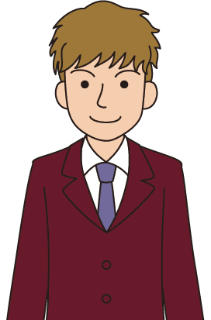
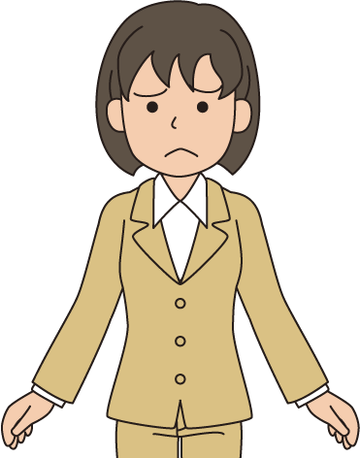
ばなし
◆ もうけ話
し あ しょうかい
その2 知り合いから紹介されて
あ かんたん かね かせ しごと しょうかい
会ってみると「簡単にお金が稼げる仕事」を紹介されて･･･
いま しごと
いっしょ れんらく
今やっている仕事を
一緒にやりたくて連絡したんだ
かんたん かね かせ
しごと
簡単にお金が稼げるし
○○さんにピッタリの仕事だよ
せんぱい さそ
ことわ
先輩に誘ってもらったし
断りにくいなぁ…
Notes:
会うと、「今やっている仕事の話」や「簡単にお金が稼げる話」をされます。
「やらないと後悔する」などと言って誘ってきます。

Slide 32
ばなし
◆ もうけ話
し あ しょうかい
その2 知り合いから紹介されて
かんたん かね かせ しごと しょうかい
「簡単にお金が稼げる仕事」を紹介されているうちに･･･
とも
なかま
れい まんえん
〇〇さんの友だちが
仲間になってくれたら
お礼として10万円もらえるよ！
とも
だいじょうぶ
まわりの友だちも
みんなやってるから大丈夫！
せんぱい とも あんしん
かんたん
先輩の友だちもいるなら安心
簡単そうだしやってみようかな
Notes:
さらに、自分の友だちや知り合いで仲間になってくれそうな人を誘ってその人が仲間に入ってくれたら、お礼として会社からお金がもらえるという内容でした。
話を聞いているうちに「稼げるかも知れない」と思い始めてはっきりと断ることができずに、先輩から紹介された仕事を始めてみることにしました。

Slide 33
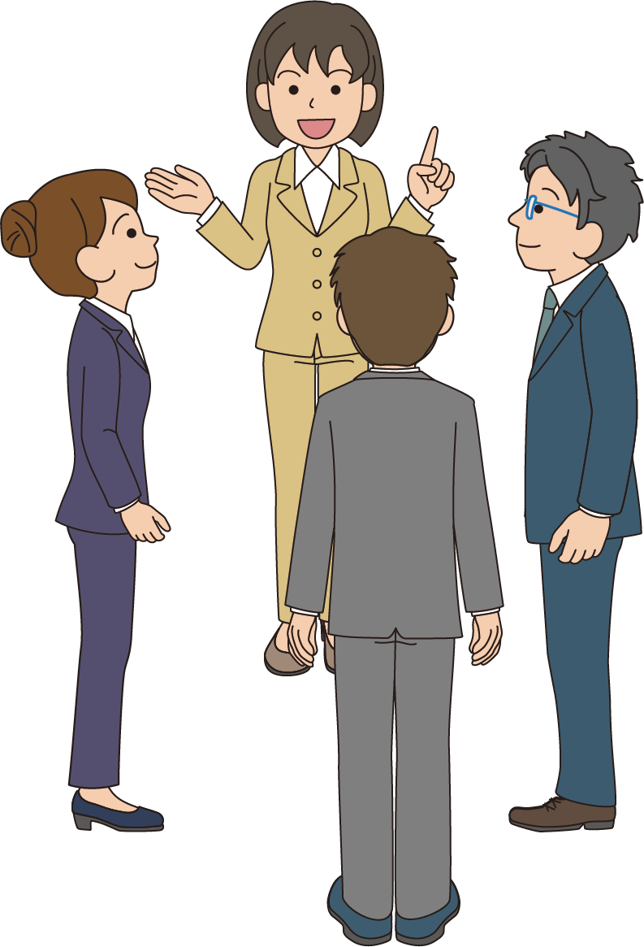
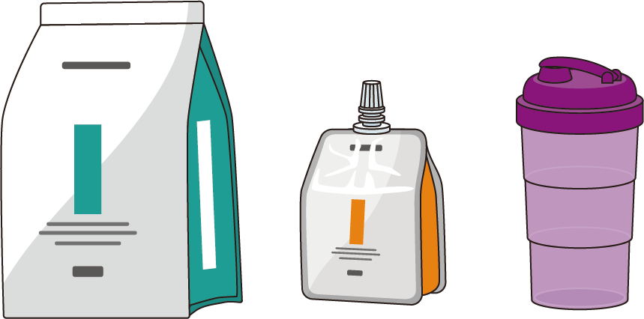
ばなし
◆ もうけ話
し あ しょうかい
その2 知り合いから紹介されて
しょうひん う
う しょうひん か
「この商品を売ってください」と
売るための商品を買わされる
とも し あ しょうひん う
友だち・知り合いに商品を売り、
「一緒にビジネスを始めよう」と誘う
いっしょ はじ さそ
Notes:
まず、友だちや知り合いに販売するためにたくさんの量の商品を買います。
その買った商品を友だちや知り合いにオススメして、商品を買ってもらいます。
商品を買ってもらうだけでなく、「一緒にビジネスを始めよう」といろんな人に声を掛けます。

Slide 34
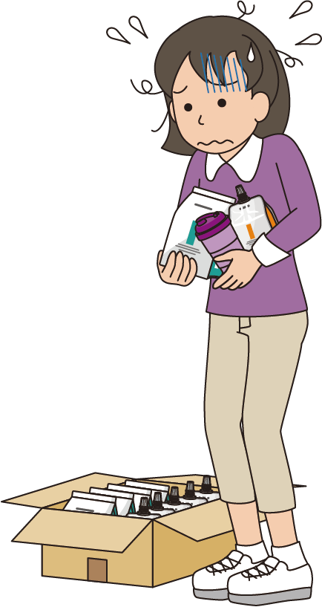
ばなし
◆ もうけ話
し あ しょうかい
その2 知り合いから紹介されて
どうしよう！
誰も買ってくれなくて
こんなに残ってしまった
だれ か
のこ
大量に商品が残ってしまうことはもちろん
友人・知人に無理やり売ろうとしたり
強引にビジネスに誘ったため
仲がよかった人との関係も悪くなってしまったよ
たいりょう しょうひん のこ
ゆうじん ちじん むり う
ごういん さそ
なか ひと かんけい わる
Notes:
しかし、なかなか思うように商品が売れず、自分一人では使いきれない大量の商品が残ってしまいました。
友人や知人に「一緒にビジネスを始めよう！」と何度も誘ったので仲のよかった人とも関係が悪くなってしまいました。

Slide 35
ばなし
◆ もうけ話 まとめとクイズ
おな しょうがっこう かよ い ひと とつぜん
かんたん かね かせ しごと しょうかい
同じ小学校に通っていたと言う人から突然
「簡単にお金を稼げる仕事を紹介する」
とSNSでメッセージが届きました。あなたならどうしますか？
エスエヌエス とど
1．知り合いみたいだから紹介してもらう
2．断る
し あ しょうかい
ことわ
Notes:
同じ小学校に通っていたという人から突然「簡単にお金を稼げる仕事があるから紹介する」とSNSでメッセージが届きました。あなたならどうしますか？
1.知り合いみたいだから紹介してもらう
2.断る
答えは2。
知り合いから紹介してもらった、友だちだったなどと連絡がきても本当にその人かどうかはわかりません。
共通の知り合いのフリをして近づいてきている可能性もあります。
もし、本当に知り合いだったとしても、よくわからない誘いにはのらずに断りましょう。

Slide 36
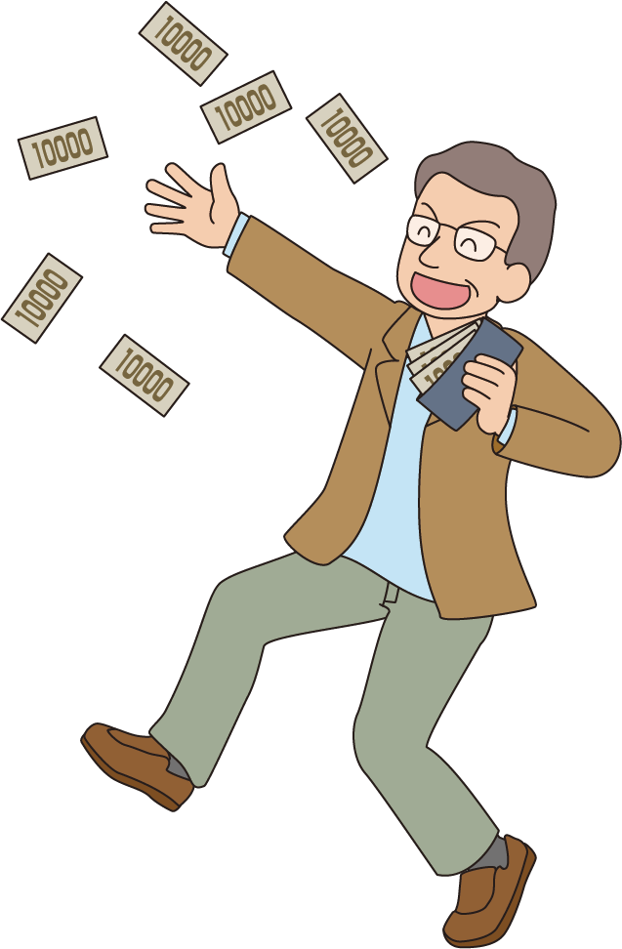
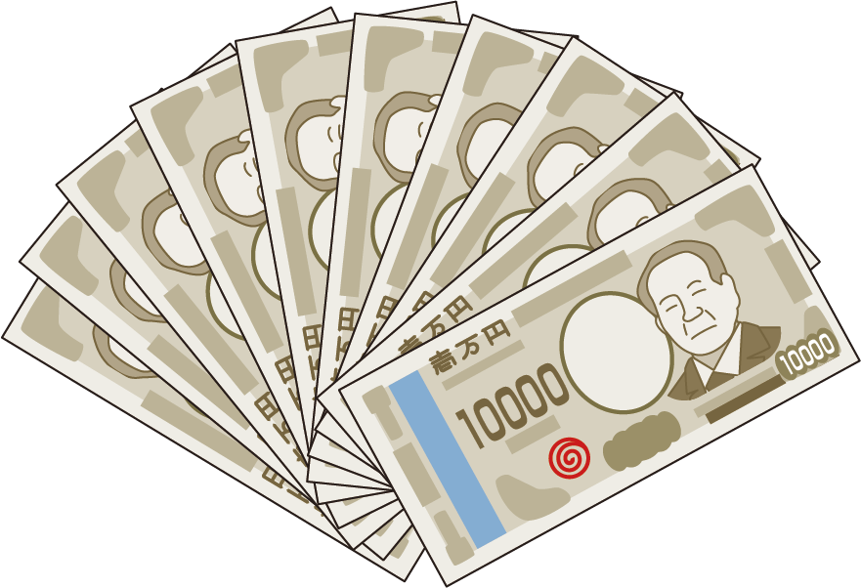
ばなし
◆ もうけ話
こうこく
その3 広告につられて
にち まんえん
★ １日10万円 ★
★ すぐに稼げる ★
かせ
かんたん
スマホで簡単！
Notes:
SNSを見ているときに、こんな広告を見つけたときも注意が必要です。
「1日10万円」「スマホで簡単」「すぐに稼げる」と書かれた広告がありました。
お小遣い稼ぎ程度でならと思い応募してみました。

Slide 37
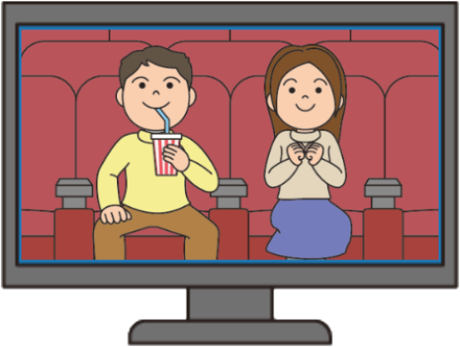
ばなし
◆ もうけ話
こうこく
その3 広告につられて
そうしん
スタンプ送信
たの かんたん ないよう
そうさ
頼まれた簡単な内容を
スマホで操作する
どうが み えん
おく えん
動画を見るだけで○○円
スタンプを送るだけで○○円
もっと稼ぐ方法を教えてもらえるセミナーに無料で招待します！
かせ ほうほう おし むりょう しょうたい
あんない れんらく
しばらくすると、セミナーの案内の連絡がきました
Notes:
登録すると、担当者からスマホを使って簡単な内容の作業を頼まれました。
しかし、広告に載っていたほどのお金は稼げませんでした。
その後、「もっと稼ぐ方法を教えてもらえるセミナーに無料で招待します」と担当者から連絡がありました。

Slide 38
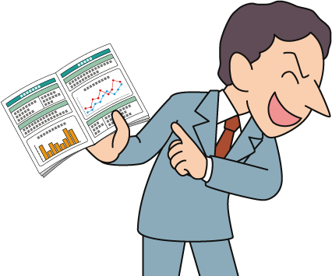
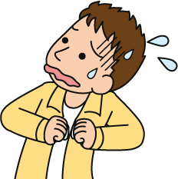
ばなし
◆ もうけ話
こうこく
その3 広告につられて
このマニュアルがあれば
もっとラクにお金を稼げます！
かね かせ
まんえん
マニュアルは30万円！
かね か
か
お金を借りて
マニュアルを買いましょう
か かね
かえ
マニュアルを買ったお金は
すぐに返せますよ
Notes:
もっとお金を稼ぎたいと思ったので、担当者に誘われたセミナーに参加することにしました。
そこで「もっとラクにお金が稼げる」方法が書かれた、30万円するマニュアルの購入を勧められたのですが買える金額ではなかったので「お金がない」と断りました。
ですが「お金を借りてマニュアルを買いましょう」「マニュアルを買ったお金は、すぐに返せますよ」と勧められました。

Slide 39
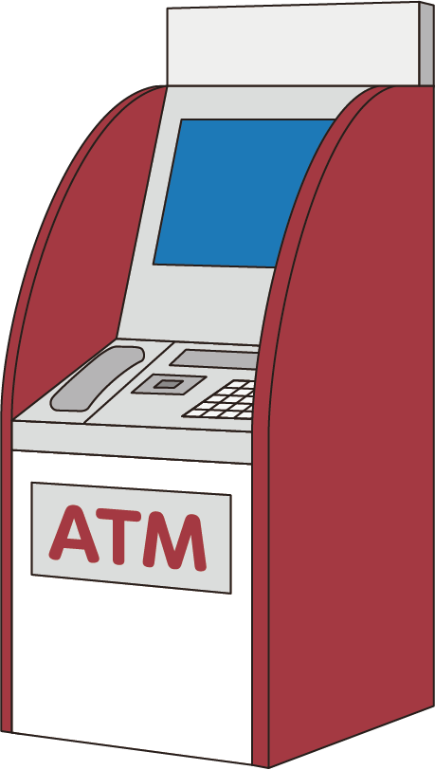
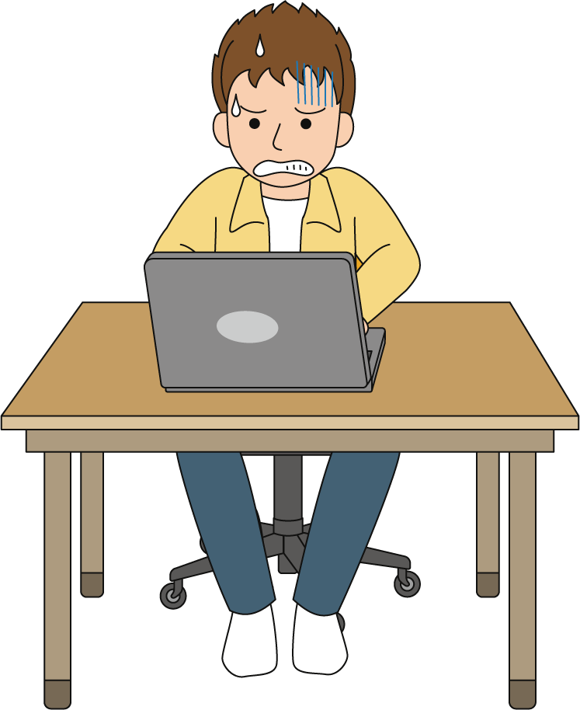
ばなし
◆ もうけ話
こうこく
その3 広告につられて
い
ぜんぜん かね かせ
かえ き
エーティーエム かね か
か
言われたとおりにしても
全然お金が稼げません
すぐに返せると聞いたので
ATMでお金を借りて
マニュアルを
買うことにしました
⇒
「簡単に稼げる」なんてことはないよ
かんたん かせ
Notes:
「マニュアルを買ったお金はすぐに返せる」と勧められたのでATMから、担当者が教えてくれた消費者金融でお金を借りてマニュアルを買いました。
ですが、マニュアルどおりに作業をしても、全然お金を稼ぐことができません。
メッセージアプリでやりとりしていた担当者とも連絡が取れなくなってしまいました。
「簡単に儲かる」「すぐに稼げる」という広告がきっかけで、こんなトラブルにあうことがあます。
お金は簡単には稼げません。

Slide 40
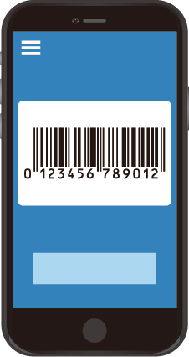
ばなし
◆ もうけ話
こうこく
その3 広告につられて（2）
とうし
簡単にお金が増やせる投資
かんたん かね ふ
かいしゃ しゃちょう
○○会社 社長のオススメ！
Notes:
他にも有名人を使った広告であってもすぐに信じてしまうことは危険です。
SNSでいろいろな記事を見ていると、テレビでも見たことがある有名な会社の社長がオススメしている「簡単にお金が増やせる投資」と書かれた広告を見つけました。

Slide 41
ばなし
◆ もうけ話
こうこく
その3 広告につられて（2）
こうこく さき
広告をクリックした先のページで
メッセージアプリの友だち登録を勧められる
とも とうろく
友だち登録
とも とうろく すす
○○会社の社長である私が「簡単にお金が増える投資会社」をつくりました！もし、お金を増やしたいなら
担当（リンゴ） がいう口座に振込んでください
かいしゃ しゃちょう わたし かんたん かね ふ とうし
かいしゃ かね ふ
たんとう こうざ ふりこ
Notes:
そのSNS広告からメッセージを送ると、メッセージアプリの友だち登録を勧められました。
友だち登録をすると、広告に載っていた有名会社の社長からメッセージが届きました。
「簡単にお金が増える投資会社をつくりました。もし、お金を増やしたいなら担当（リンゴ）がいう口座に振り込んでください。」とのことでした。

Slide 42
ばなし
◆ もうけ話
こうこく
その3 広告につられて（2）
今日は口座△△に10万円振込みましょう！
きょう こうざ まんえん ふりこ
・
・
今日は口座○○に30万円振込んでください
きょう こうざ まんえん ふりこ
・
・
きょう こうざ まんえん ふりこ ねが
今日は口座××に50万円振込みお願いします
い かね ふりこ
言われたとおりにお金を振込んでいく
Notes:
有名会社の社長が言っているので、担当（リンゴ）の言うとおりにお金をいろんな口座に振り込んでいきました。

Slide 43
ばなし
◆ もうけ話
こうこく
その3 広告につられて（2）
かね ひきだ
お金を引出したいです
ひきだ てすうりょう はら
まず、引出し手数料を払ってください
引出し手数料が高くて払えない
お金を引き出すことができない
ひきだ てすうりょう たか はら
かね ひ だ
かね かんたん ふ
ゆうめいじん しゃしん つか こうこく だ
お金は簡単に増えるものではないよ！
有名人の写真を使ってウソの広告を出してることがあるよ
Notes:
お金を使う予定があったので「引き出したい」と担当（リンゴ）に伝えたところ「まず、引出し手数料を払ってください」と言われました。
高い手数料なので払うことができず、そのうち、担当（リンゴ）と連絡が取れなくなりました。
どうやら有名人の写真を使ってなりすまし、ウソの広告を出して、みんなを騙してお金をとっていたようです。
また、正式な「投資」を扱う銀行や証券会社であっても「投資」は必ずお金が増えるしくみではありません。

Slide 44
ばなし
◆ もうけ話 まとめとクイズ
き つ
こういうことには気を付けて
かんたん かせ ことば つか こうこく
さいしょ じょうほうだい だい
こうがく しはら はじ しごと
かせ かえ しゃっきん ひと
・「簡単に稼げる」という言葉がたくさん使われている広告
・最初に「情報代」や「マニュアル代」といって
高額な支払いをしなければ始められない仕事
・「たくさん稼げるから、すぐに返せる」といって借金させる人
個人情報を教えること・お金を支払うこと は
絶対しないようにしましょう
こじんじょうほう おし かね しはら
ぜったい
Notes:
これらのトラブルに巻き込まれないように注意しないといけないことは
・「簡単に稼げる」という言葉がたくさん使われている広告
・最初に「情報代」や「マニュアル代」と言って、高額な支払いをしなければ始められない仕事
・「たくさん稼げるから、すぐに返せる」といって借金をさせる人
こういったことがトラブルにつながります。
個人情報を教えること、お金を支払うことは、絶対にしないようにしましょう。

Slide 45
こうこく
◆ ニセ広告 ・ ニセメール
「先着」「限定」という言葉で
広告を見た人に急いで確認させようとする
せんちゃく げんてい ことば
こうこく み ひと いそ かくにん
本物のようなニセアカウント
ほんもの
しょてん
ぉおさか書店
せんちゃく めいさま げんてい
☆先着1,000名様限定☆
店内の書籍どれでも
無料プレゼント
てんない しょせき
むりょう
Notes:
有名なブランドやお店に似せたニセアカウントを使ってインターネットページやSNS上に、ニセ広告の画像を紛れ込ませます。
ネット広告は、いつ表示されるかわからないので、「先着」「限定」などと書かれているとつい急いで確認してしまいます。

Slide 46
こうこく
◆ ニセ広告 ・ ニセメール
こうしき
本物のようなニセアカウント
★★バンド公式@★★_※※_※
20XX年×月×日
ほんもの
ねん がつ にち
とうせん
当選おめでとうございます！
以下のページから
プレゼント送信先を
ご入力ください！
いか
「当選しました！」とあったので
確認するためにＵＲＬをクリック
そうしんさき
とうせん
かくにん ユーアールエル
にゅうりょく
とうせんしゃよう
当選者用フォーム
当選おめでとうございます！
ご登録お待ちしております！
https://abcde__f@live.com
とうせん
とうろく
Notes:
ほかにも、よく知っている有名な会社(ショッピングサイト、旅行会社、芸能プロダクションなど)の名前を使ってメールを送信し、そのメールをきっかけにして、個人情報を入力させます。
どちらの場合も「当選しました」「○○様限定」「無料プレゼント」などといったメッセージで興味を持たせます。
そのニセ広告やニセメールからニセサイトのページにたどり着くような仕組みになっています。

Slide 47
こうこく
◆ ニセ広告 ・ ニセメール
ユーアールエル
ニセモノのサイトやメールにあったURLをクリック
名前・住所・電話番号などを入力
なまえ じゅうしょ でんわばんごう にゅうりょく
個人情報を教えてしまったため
迷惑メール・迷惑電話が増える
他にもクレジットカード番号などを
入力してしまうと不正利用されてしまう
こじんじょうほう おし
めいわく めいわくでんわ ふ
ピーシー
ほか ばんごう
にゅうりょく ふせいりよう
正しいサイトかしっかり確認しよう
ただ かくにん
Notes:
書かれているURLや入力フォームから、個人情報やクレジットカード番号などを入力する画面にたどりつきます。
公式サイトをコピーしてサイトを作っているので、見分けることは難しいです。
送られてきたメールに書かれているURLにアクセスするのではなく、公式のHPから確認する習慣をつけましょう。
ニセサイトに個人情報を入力してしまうと、迷惑メールや電話が増えたり、クレジットカード番号を勝手に使われてしまう恐れがあります。
URLが微妙に違ったり、日本語がおかしかったり、少しでも変だなと思ったらそのページを見るのはやめましょう。個人情報は絶対に入力してはいけません。

Slide 48
◆ ニセサイト まとめとクイズ
あ した えら い
①～③に合うものを下のア～ウから選び、()に入れましょう
おうぼ かくにん
かんたん たいきん しごと
エスエヌエス か ユーアールエル
① 応募するときは( )で確認する
② 簡単に大金がもらえる仕事は( )
③ サイトやSNSに書かれているリンクやURLは( )
ただ
かね と
ア． 正しいサイト
イ． すぐにタップしない
ウ． ない。もしかするとお金が取られるかも
Notes:
左の①～③に合うものを下ののア～ウからえらび、（）に入れましょう
① 応募するときは - ア 正しいサイト - で確認する
② 簡単に大金がもらえる仕事は － ウ ない。もしかすると、大金を取られてしまうかも
③ サイトやSNSに書かれているリンクやURLは ー イ すぐにタップしない

Slide 49
こうこく
◆ ネット広告
こうこく
その1 「おためし」広告
さいしょ げつ むりょう
最初の1か月無料
にちかん むりょう
30日間 無料おためし
げつ みほうだい むりょう
げつ どうが みほうだい むりょう
１か月 見放題無料
★ 1か月 動画見放題無料 ★
「無料なら‥」
と始めてみたけど‥
むりょう
はじ
「やっぱりやめたい」でも
「連絡先がわからなくてやめられない」
れんらくさき
Notes:
動画見放題などの広告も注意が必要です。
「最初の1ヵ月無料」「30日間無料おためし」とあったので登録しました。
見なくなったのでやめたいけれど、解約方法がわからず、毎月使用料だけ取られ続けてしまうということがあります。

Slide 50
こうこく
こうこく
◆ ネット広告
その1 「おためし」広告
むりょう こうこく
「無料おためし」広告のしくみ
この期間だけ
申込もう！
きかん
もうしこ
ここから有料サービススタート！
ゆうりょう
むりょう
れい
無料おためし
( 1か月間 )
ゆうりょう りよう きかん
有料利用期間 ( 2か月目以降から )
（ 例 ）
げつめ いこう
げつかん
忘れないように無料期間はメモしておこう！
「やめるとき」にどうしたらいいか申込む前に確認しようね
わす むりょう きかん
もうしこ まえ かくにん
Notes:
「無料おためし」広告で注意しないといけないことは、無料期間が終わると自動的に有料サービスに切り替えられてしまうことです。
「サブスクリプションサービス」などもあてはまります。
登録するときにいつまでが無料期間なのか、どうやってやめるのかという方法を確認しておきましょう

Slide 51
◆ ネット広告 「おためし」広告 まとめとクイズ
こうこく こうこく
ことば えら い
あてはまる言葉を選んで、( )に入れましょう
むりょう か もう こ
むりょう きかん
「無料おためし」と書いてあるものに申し込んだ。
「無料おためし」期間が（ ）
お かね せいきゅう
お かね はら
1．終わると、お金を請求されることがある
2．終わったら、お金を払わなくてもよい
Notes:
「無料おためし」と書いてあるものに申し込んだので、「無料おためし」期間が
1．終わると、お金を請求されることがある
2 .終わったら、お金を払わなくてもよい
答えは1。
最初は無料おためしであっても、おためし期間が終わると料金が発生することがあるのでいつまで無料なのか、どうやったらやめられるのか確認しましょう。

Slide 52
エスエヌエス
◆ SNSのまとめとクイズ①
エスエヌエス ちゅういてん ただ
SNSをつかうときの注意点です。正しいものに〇をつけましょう
① SNSのコメント欄にタレントSさんの悪口が書かれていた。
みんな書いているので、自分も書いていい ( )
② 友だちから「簡単に稼げる仕事」に誘われたら話を聞いてみる ( )
③ SNSにお得なことが書かれていても、
すぐにタップせず、公式サイトで確かめる ( )
エスエヌエス らん エス わるぐち か
か じぶん か
とも かんたん かせ しごと さそ はなし き
エスエヌエス とく か
こうしき たし
Notes:
① SNSのコメント欄にタレントSさんの悪口が書かれていた。みんなが書いているので、自分も書いていい ( )
「ほかの人も書いているから」といって、自分も書いていいわけではありません。 悪口を書かれた人から訴えられると罪に問われたり、罰金を払うことになるかもしれません。
② 友だちから「簡単に稼げる仕事」に誘われたら、話を聞いてみる ( )
「簡単に稼げる仕事」はありません。 「話を聞くだけ」と思っても、友だちから誘われると断りにくくなってしまいます。
③ SNSにお得なことが書かれていても、すぐにタップせず、公式サイトで確かめる ( ○ )
「お得」と書かれている情報の内容が本当のことかどうかも確認しましょう

Slide 53
エスエヌエス
◆ SNSのまとめとクイズ②
エスエヌエス じょうほう なが
つみ と ばっきん
エスエヌエス か もじ かんちが
きごう えもじ つか きも つた
エスエヌエス どうが しゃしん とうこう ひと み だいじょうぶ
じぶん かんが
④ SNSにウソの情報を流したら、
罪に問われたり、罰金をはらわないといけないことがある( )
⑤ SNSに書かれた文字だけでは、勘違いされるかもしれないので
記号や絵文字、スタンプなどを使って気持ちを伝わりやすくする（ ）
⑥ SNSへ動画や写真を投稿するときは、人に見られても大丈夫か、
自分がされてイヤなことではないかを考える( )
Notes:
④ SNSにウソの情報を流したら、罪に問われたり、罰金をはらわないといけないことがある( ○ )
ウソの情報によって、人が傷ついたり、会社や学校などが損したりすれば罪に問われるかも知れません。
⑤ SNSに書かれた文字だけでは、勘違いされるかもしれないので
記号や絵文字、スタンプなども使って気持ちを 伝わりやすくする( ○ )
直接話しているときは、笑顔で話していることがわかっても、文字だけでは笑っているのか怒っているのかわかりません。
⑥ SNSへ動画や写真を投稿するときは、人に見られても大丈夫か、
自分がされてイヤなことではないかを考える( ○ )
例えば、家の前などに貼って、たくさんの人に見られても恥ずかしいものではないか、その写真を人に見られることで悲しい気持ちになる人がいないかを考えましょう。
コメントをするときも友だちに向かって言えるか、自分が言われてイヤな気持ちにならないかを考えましょう

Slide 54
エスエヌエス つか やくそく
◆ SNSを使うときの 「 ７つの約束 」
エスエヌエス ひと じぶん なまえ じゅうしょ おし
し ちゅうい
1. SNSでしかつながっていない人には自分の名前や住所を教えない
2. 知らないサイトには注意する
3. 相手を思いやる。自分が言われてイヤなことは書かない
4. 自分の発信に責任を持つ。
本当かウソかわからない情報を他の人に送信しない
5. 使い過ぎないようにする
6. ID、パスワードは人に教えない
7. 人の絵や文章、写真、動画を勝手に使わない
あいて おも じぶん い か
じぶん はっしん せきにん も
ほんとう じょうほう ほか ひと そうしん
つか す
アイディー ひと おし
ひと え ぶんしょう しゃしん どうが かって つか
Notes:
SNSを使うときの「7つの約束」
1.SNSでしかつながっていない人に自分の名前や住所を教えない
2.知らないサイトには注意する
3.相手を思いやる。自分が言われてイヤなことは書かない
4.自分の発信に責任を持つ。本当かウソかわからない情報を他の人に送信しない
5.使い過ぎないようにする
6.ID、パスワードは人に教えない
7.人の絵や文章、写真、動画を勝手に使わない

Slide 55
こま
困ったことがあったら…
まずは身近な人に相談しましょう！
みぢか
ひと
そうだん
ほごしゃ
がっこう
せんせい
保護者など
しんらい
ひと
学校の先生など
信頼できる人
Notes:
・インターネットで思わぬトラブルに巻き込まれてしまった
・不審なメッセージが来た
・どうしたらよいかわからない
・困った
そんなときは、すぐに保護者や学校の先生など信頼できる人に相談しましょう。

Slide 56
困ったことがあったら・・・
消費生活センターに相談しましょう！
こま
しょうひ せいかつ
そうだん
消費生活センターです
しょうひせいかつ
そうだんいん
相談員
消費者ホットライン １８８ に電話してね
しょうひしゃ
いやや
でんわ
Notes:
「どうしよう、困った」と思ったときは、消費生活センターに相談しましょう。
消費者ホットライン188（いやや！）に電話をすると、消費生活相談員が皆さんの「どうしよう、困った」という話を聞いてくれます。
相談した話は、秘密にするので安心してください。
困ったときは、まず相談することを覚えておいてくださいね。

